Slide 1
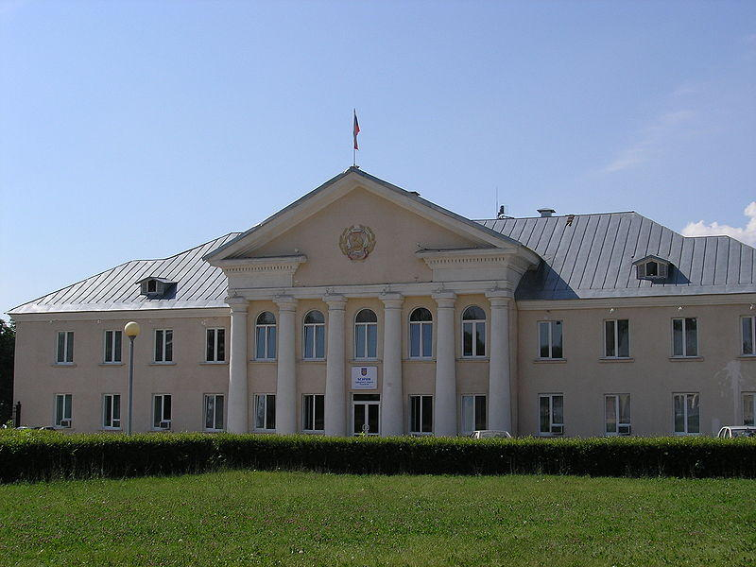
АДМИНИСТРАЦИЯ ГОРОДСКОГО ОКРУГА ТОЛЬЯТТИ
Управление муниципальной службы и кадровой политики
Тема: «Антикоррупционные стандарты служебного поведения муниципальных служащих»

Slide 2
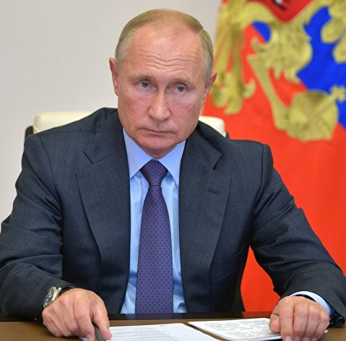
«Любой гражданин, который хотел бы стать муниципальным или госслужащим, должен понимать, что вступление в должность связано с жесткими антикоррупционными требованиями, с определенными ограничениями, которые человек обязан строго соблюдать. Мы исходим из того, что человек берет на себя эти обязанности добровольно.»
Президент Российской Федерации
В.В. Путин

Slide 3
Стандарт антикоррупционного поведения – это совокупность законодательно установленных правил, выраженных в виде обязанностей, запретов, ограничений, следование которым предполагает формирование устойчивого антикоррупционного поведения.
В основе поведения муниципального служащего лежит неукоснительное исполнение должностных обязанностей в соответствии с должностной инструкцией.

Slide 4
Свод общих принципов профессиональной этики и основных правил служебного поведения муниципальных служащих городского округа Тольятти изложены в
Кодексе этики и служебного поведения
(утвержден постановлением мэрии городского округа Тольятти от 20.05.2011 № 1591-п/1)

Slide 5
Правила поведения муниципального служащего
Поведение муниципального служащего должно быть корректным, не связанным с проявлением высокомерия, грубости, неуважительного отношения к человеку, не допускающим оскорблений, угроз в его адрес.
Муниципальный служащий в своей деятельности не должен оказывать предпочтение каким-либо организациям, должен быть беспристрастным, независимым от влияния со стороны третьих лиц.
Муниципальный служащий не должен совершать порочащие его честь и достоинство поступки, должен воздерживаться от поведения, которое может нанести ущерб его репутации и авторитету ОМС.
Муниципальный служащий должен уважительно относится к деятельности представителей средств массовой информации, воздерживаться от публичных высказываний, суждений и оценок в отношении деятельности ОМС, а также их руководителей. Муниципальный служащий в своей деятельности должен проявлять терпимость и уважение к традициям народов России, способствовать межнациональному и межконфессиональному согласию.

Slide 6
ТЕМЫ, ОБСУЖДЕНИЕ КОТОРЫХ С ПРЕДСТАВИТЕЛЯМИ ОРГАНИЗАЦИЙ И ГРАЖДАНАМИ, МОЖЕТ ВОСПРИНИМАТЬСЯ КАК ПРОСЬБА О ДАЧЕ ВЗЯТКИ
низкий уровень заработной платы и нехватка денежных средств на реализацию тех или иных нужд;
желание приобрести то или иное имущество, получить ту или иную услугу, отправиться в туристическую поездку;
отсутствие работы у родственников;
необходимость поступления детей в образовательное учреждение и т.д.

Slide 7
Запреты, связанные с муниципальной службой
В связи с прохождением муниципальной службы
муниципальному служащему ЗАПРЕЩАЕТСЯ:
Замещать должность муниципальной службы в случае:
а) избрания или назначения на государственную должность Российской Федерации либо
на государственную должность субъекта Российской Федерации, а также в случае
назначения на должность государственной службы;
б) избрания или назначения на муниципальную должность ;
в) избрания на оплачиваемую выборную должность в органе профессионального союза, в
том числе в выборном органе первичной профсоюзной организации, созданной в органе
местного самоуправления, аппарате избирательной комиссии муниципального
образования
заниматься предпринимательской деятельностью лично или через доверенных лиц

Slide 8
Запрещено участвовать в управлении коммерческой организацией или в управлении некоммерческой организацией
Исключение составляют:
а) участие на безвозмездной основе в управлении политической партией, органом профессионального союза, в том числе выборным органом первичной профсоюзной организации, созданной в органе местного самоуправления, аппарате избирательной комиссии муниципального образования, участие в съезде (конференции) или общем собрании иной общественной организации, жилищного, жилищно-строительного, гаражного кооперативов, товарищества собственников недвижимости;
б) участие на безвозмездной основе в управлении некоммерческой организацией (кроме участия в управлении политической партией, органом профессионального союза, в том числе выборным органом первичной профсоюзной организации, созданной в органе местного самоуправления, аппарате избирательной комиссии муниципального образования, участия в съезде (конференции) или общем собрании иной общественной организации, жилищного, жилищно-строительного, гаражного кооперативов, товарищества собственников недвижимости) с разрешения представителя нанимателя, которое получено в порядке, установленном законом субъекта Российской Федерации;
в) представление на безвозмездной основе интересов муниципального образования в совете муниципальных образований субъекта Российской Федерации, иных объединениях муниципальных образований, а также в их органах управления;
г) представление на безвозмездной основе интересов муниципального образования в органах управления и ревизионной комиссии организации, учредителем (акционером, участником) которой является муниципальное образование, в соответствии с муниципальными правовыми актами, определяющими порядок осуществления от имени муниципального образования полномочий учредителя организации либо порядок управления находящимися в муниципальной собственности акциями (долями в уставном капитале);
д) иные случаи, предусмотренные федеральными законами.

Slide 9
Муниципальный служащий обязан
получить разрешение представителя нанимателя (работодателя)
на
участие на безвозмездной основе в управлении некоммерческой организацией в качестве единоличного исполнительного органа или вхождение в состав его коллегиального органа управления
При этом, данное участие
не должно приводить к конфликту интересов или возможности возникновения конфликта интересов у муниципального служащего.
(Порядок утвержден постановлением администрации городского округа Тольятти № 1624-п/1 21.04.2021)

Slide 10
Запрещается
быть поверенным или представителем по делам третьих лиц в органе местного самоуправления, в котором он исполняет должностные обязанности
получать в связи с должностным положением или в связи с исполнением должностных обязанностей вознаграждения от физических и юридических лиц (подарки, денежное вознаграждение, ссуды, услуги, оплату развлечений, отдыха, транспортных расходов и иные вознаграждения)
Порядок сообщения отдельными категориями лиц о получении подарка в связи с протокольными мероприятиями, служебными командировками и другими официальными мероприятиями, участие в которых связано с исполнением ими служебных (должностных) обязанностей
утвержден постановлением мэрии городского округа Тольятти
от 06.08.2015 N 2536-п/1

Slide 11
Запрещается
выезжать в командировки за счет средств физических и юридических лиц, за исключением командировок, осуществляемых на взаимной основе по договоренности органа местного самоуправления с органами местного самоуправления других муниципальных образований, а также с органами государственной власти и органами местного самоуправления иностранных государств, международными и иностранными некоммерческими организациями
использовать в целях, не связанных с исполнением должностных обязанностей, средства материально-технического, финансового и иного обеспечения, другое муниципальное имущество
разглашать или использовать в целях, не связанных с муниципальной службой, сведения, отнесенные в соответствии с федеральными законами к сведениям конфиденциального характера, или служебную информацию, ставшие ему известными в связи с исполнением должностных обязанностей;
допускать публичные высказывания, суждения и оценки, в том числе в средствах массовой информации, в отношении деятельности органа местного самоуправления, избирательной комиссии муниципального образования и их руководителей, если это не входит в его должностные обязанности

Slide 12
Запрещается
принимать без письменного разрешения главы муниципального образования награды, почетные и специальные звания (за исключением научных) иностранных государств, международных организаций, а также политических партий, других общественных объединений и религиозных объединений, если в его должностные обязанности входит взаимодействие с указанными организациями и объединениями
использовать преимущества должностного положения для предвыборной агитации, а также для агитации по вопросам референдума
использовать свое должностное положение в интересах политических партий, религиозных и других общественных объединений, а также публично выражать отношение к указанным объединениям в качестве муниципального служащего
входить в состав органов управления, попечительских или наблюдательных советов, иных органов иностранных некоммерческих неправительственных организаций и действующих на территории Российской Федерации их структурных подразделений, если иное не предусмотрено международным договором Российской Федерации или законодательством Российской Федерации

Slide 13
Гражданин, замещавший должность муниципальной службы, включенную в перечень должностей с коррупционными рисками, в течение двух лет после увольнения с муниципальной службы не вправе замещать на условиях трудового договора должности в организации и (или) выполнять в данной организации работу на условиях гражданско-правового договора в случаях, предусмотренных федеральными законами, если отдельные функции муниципального (административного) управления данной организацией входили в должностные обязанности муниципального служащего, без согласия соответствующей комиссии по соблюдению требований к служебному поведению муниципальных служащих
Статья 64.1 Трудового кодекса Российской Федерации

Slide 14
КОНФЛИКТ ИНТЕРЕСОВ - ситуация, при которой личная заинтересованность человека может повлиять на процесс принятия решения и, таким образом, принести ущерб интересам государства
Муниципальный служащий должен:
самостоятельно оценивать условия и действия, которые могут повлиять на объективность его служебной деятельности
принимать меры по исключению причин возникновения конфликта интересов
информировать в установленном порядке о возникновении конфликта интересов и принимать меры по его урегулированию

Slide 15
Порядок уведомления муниципального служащего о возникновении личной заинтересованности
утвержден
постановлением мэрии городского округа
Тольятти от 30.03.2016 № 935-п/1

Slide 16
НЕПРИНЯТИЕ
муниципальным служащим,
являющимся стороной конфликта интересов,
МЕР
ПО ПРЕДОТВРАЩЕНИЮ ИЛИ УРЕГУЛИРОВАНИЮ КОНФЛИКТА ИНТЕРЕСОВ
является правонарушением,
влекущим
УВОЛЬНЕНИЕ
муниципального служащего
с муниципальной службы.

Slide 17
Дисциплинарная ответственность муниципальных служащих
Неисполнение обязанностей, установленных в целях противодействия коррупции
Непринятие муниципальным служащим, являющимся стороной конфликта интересов, мер по предотвращению и (или) урегулированию конфликта интересов
Непредставление либо представление заведомо недостоверных или неполных сведений о доходах, расходах об имуществе и обязательствах имущественного характера
Несоблюдение ограничений и запретов, требований о предотвращении или об урегулировании конфликта интересов
Замечание
Выговор
Увольнение по соответствующим основаниям
Увольнение в связи с утратой доверия

Slide 18
Уголовная ответственность

Slide 19
Основные нормативные правовые акты, определяющие обязанности, ограничения и запреты, связанные с муниципальной службой, а также понятие и порядок урегулирования конфликта интересов
Федеральный закон от 25.12.2008 № 273-ФЗ «О противодействии коррупции»;
Федеральный закон от 02.03.2007 № 25-ФЗ «О муниципальной службе в Российской Федерации»;
Закон Самарской области от 09.10.2007 № 96-ГД «О муниципальной службе в Самарской области».

Slide 20
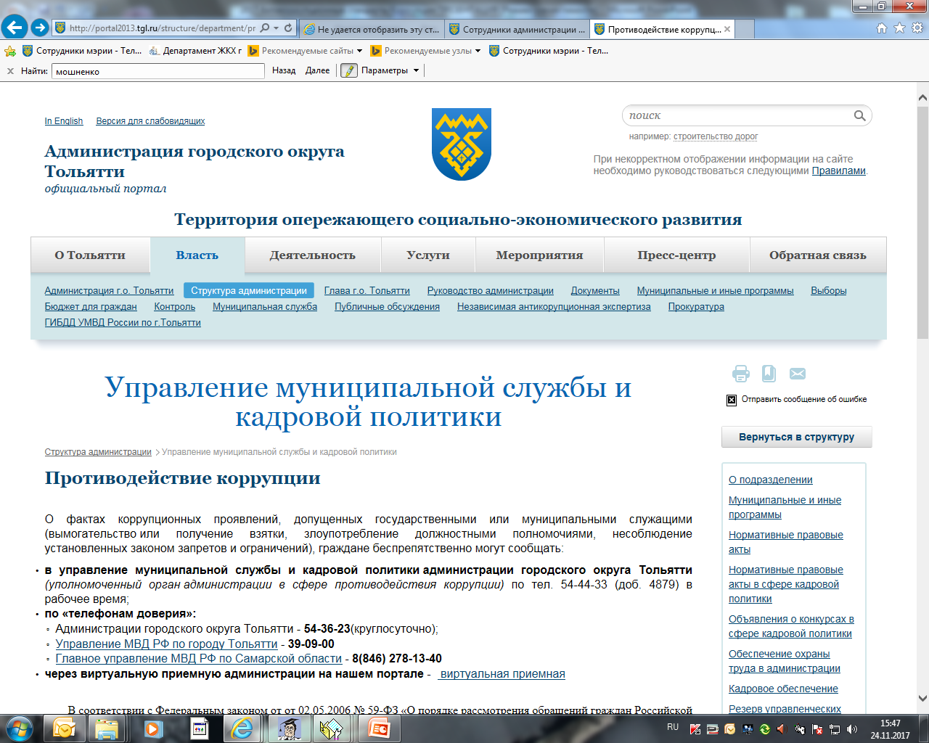
Официальный сайт администрации г.о. Тольятти
Власть
Структура
РАЗДЕЛ
Управление муниципальной службы и кадровой политики
ПОДРАЗДЕЛ
Противодействие
коррупции

Slide 21
Благодарю за внимание!

